Slide 1
Construção de Frontend
Orion Teles de Mesquita

Slide 2
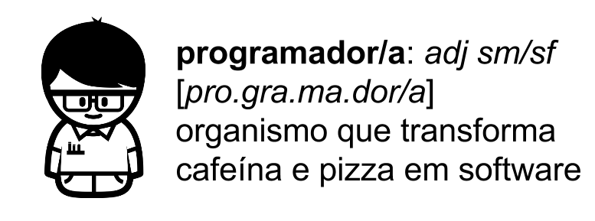
Imagem de https://papodecafe.com/curtas/tag/frases

Slide 3
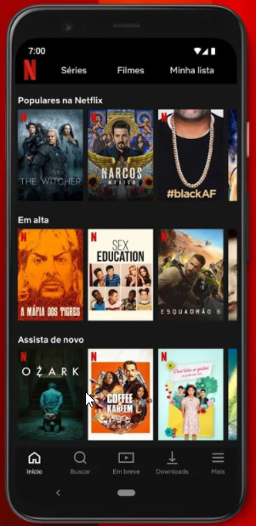
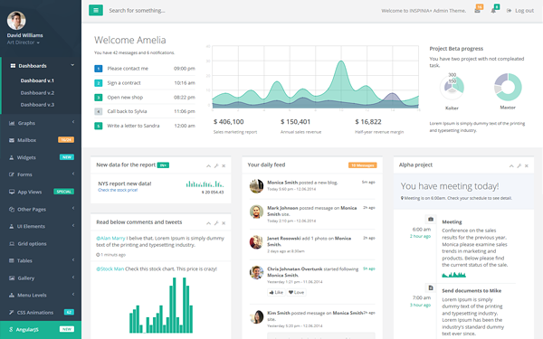
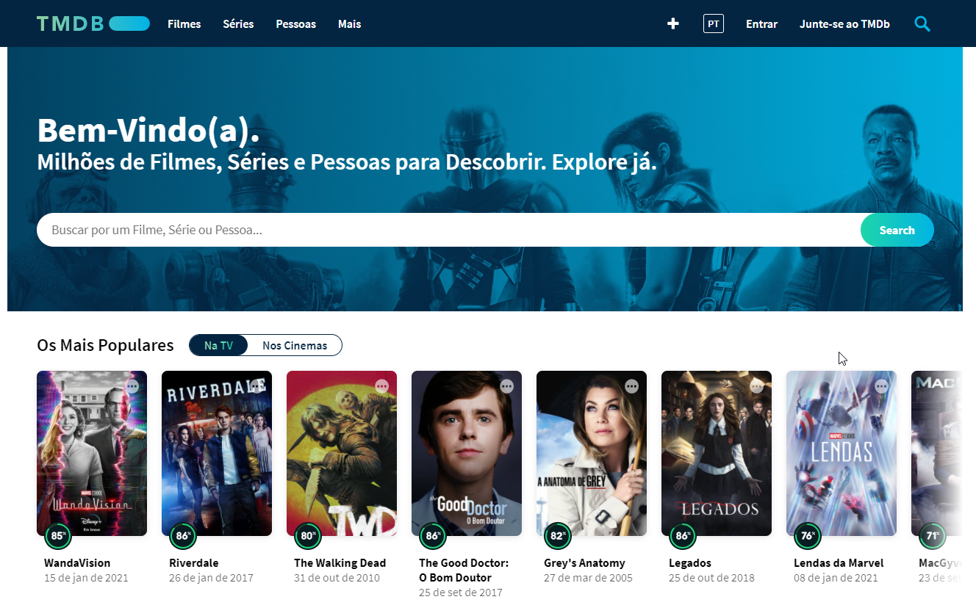
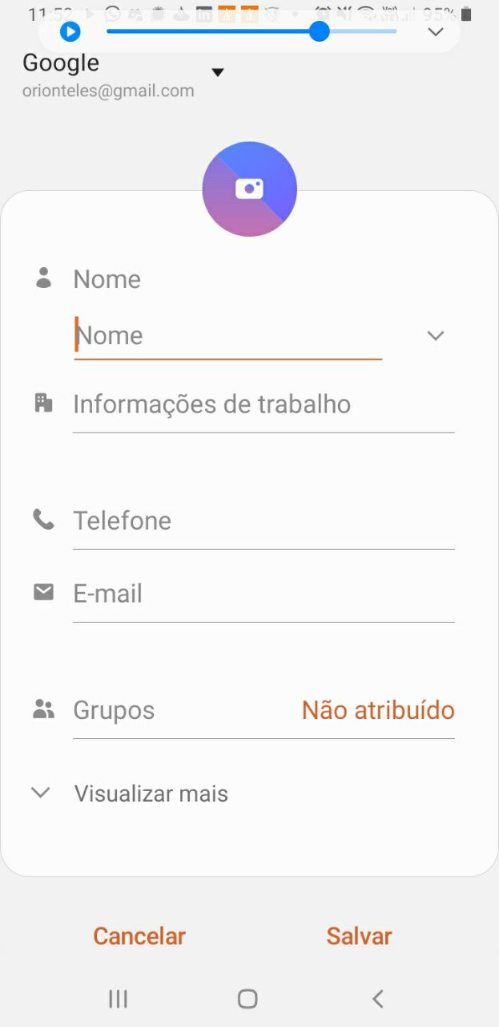
O que esperamos de um sistema?

Slide 4
Estruturas comuns de sistemas
Aplicações Monolíticas
Full MVC
Serviços/Micro Serviços
APIs
Frontend x Backend

Slide 5

Arquitetura Monolítica
“Quando uma aplicação é construída em uma grande e única unidade”
Savchenko, Radchenko, Taipale (2015)

Slide 6
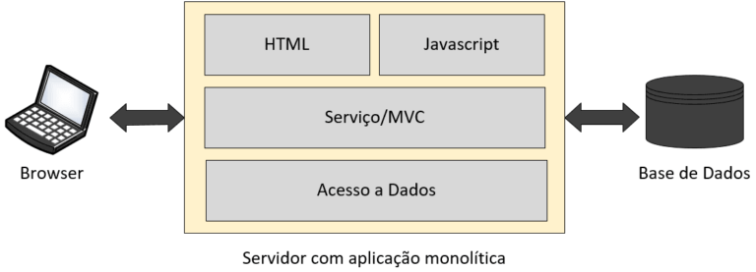
Arquitetura Monolítica - Características
Vários módulos em apenas uma estrutura
Restrito geralmente a uma tecnologia
Software executado em uma única instância
Imagem: https://cursofacilonline.com/o-que-sao-microservicos/

Slide 7
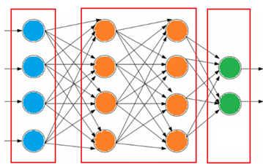
Micro Serviços
“Serviços pequenos e autônomos que trabalham em conjunto”
Newman (2015)

Slide 8
Arquitetura de Micro Serviços - Características
Componentes com baixo acoplamento
Pode-se trabalhar com diferentes tecnologias
Alta escalabilidade

Slide 9
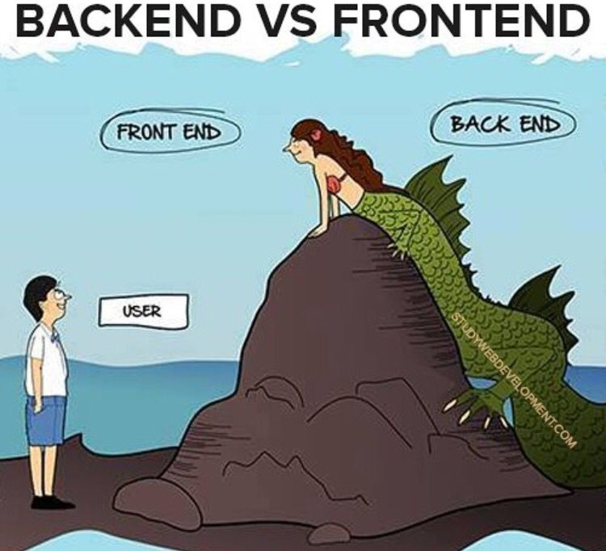

Slide 10
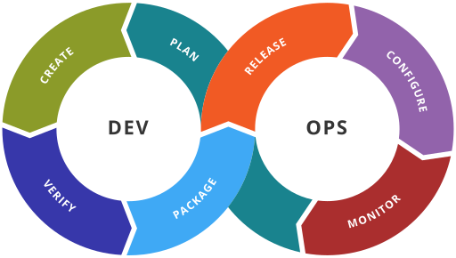
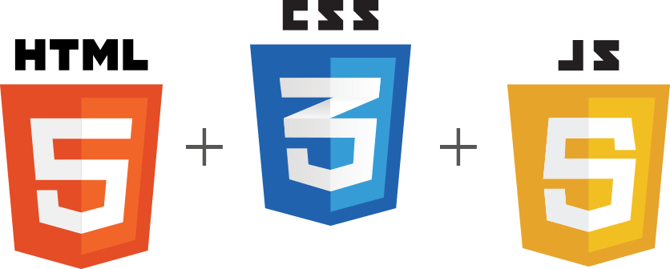









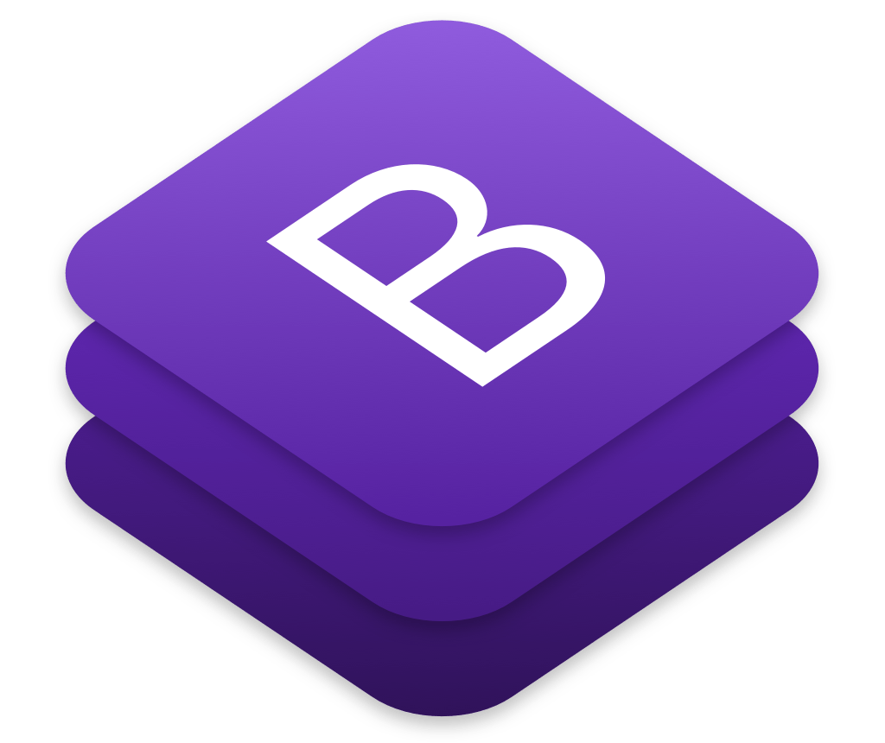

Fullstack
Frontend
Backend
Banco de Dados

Slide 11

APIs
O que são? O que comem? Onde vivem?

Slide 12
API - Application Programming Interface
É uma interface que permite que uma aplicação acesse funcionalidades de outras aplicações.

Slide 13



Trabalhando com Serviços
HTTP Request
HTTP Response
Client Side
Server Side
Database

Slide 14
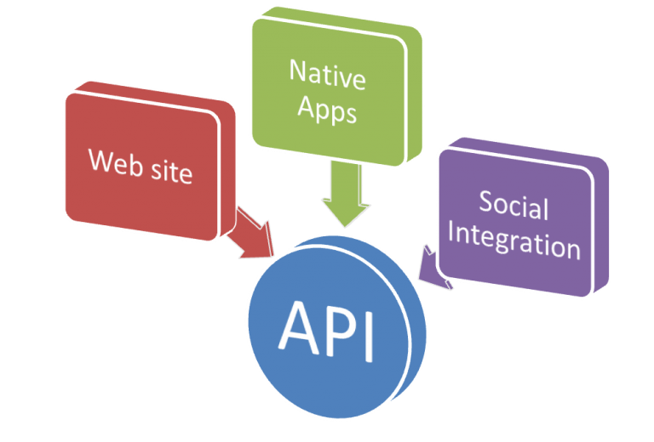
Vantagens
Imagem: https://becode.com.br/o-que-e-api-rest-e-restful/

Slide 15

Exemplos

Slide 16
Exemplos de APIs
CEP
The Movie DB
IBGE
Google Map
FIPE
https://viacep.com.br/
https://developers.themoviedb.org/3
https://servicodados.ibge.gov.br/api/v1/localidades/
https://maps.googleapis.com/maps/api/js
https://parallelum.com.br/fipe/api/v1

Slide 17
Tipos de API
Privadas: utilizadas internamente entre as aplicações da mesma empresa.
Parceiros: utilizadas entre parceiros de negócio.
Públicas: utilizadas livremente por qualquer desenvolvedor/empresa.

Slide 18
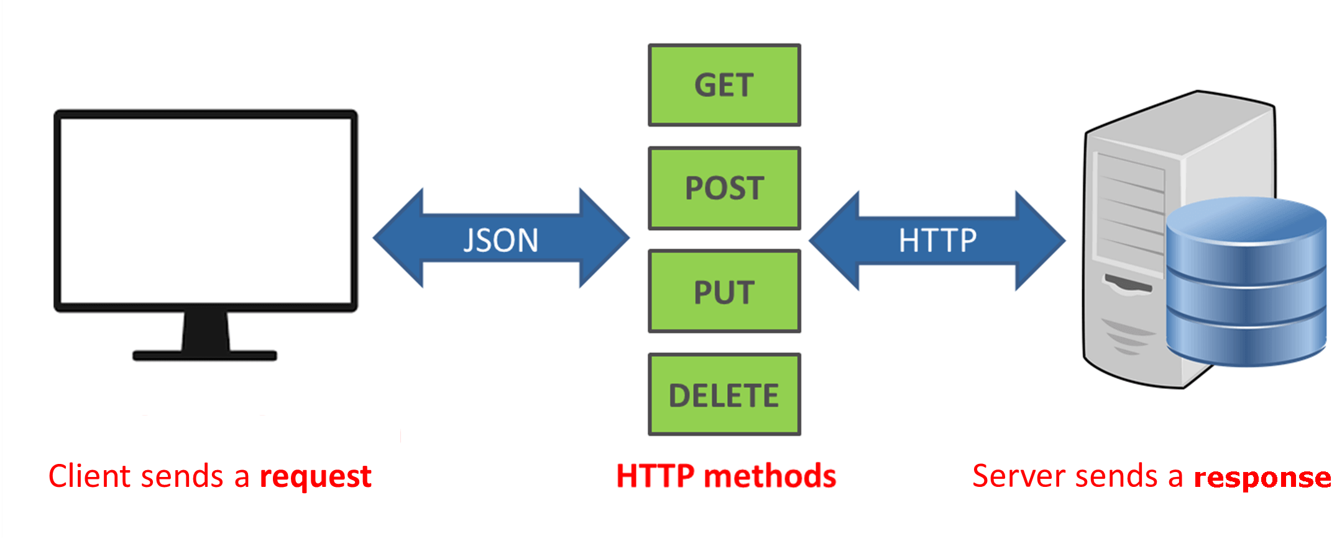
API REST (Representational State Transfer)

Slide 19
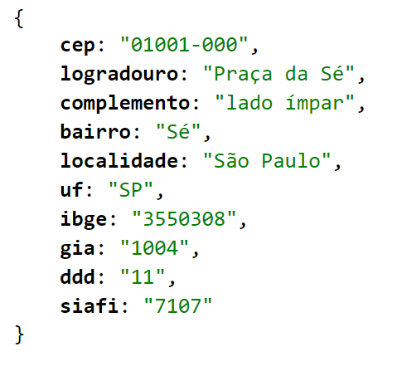
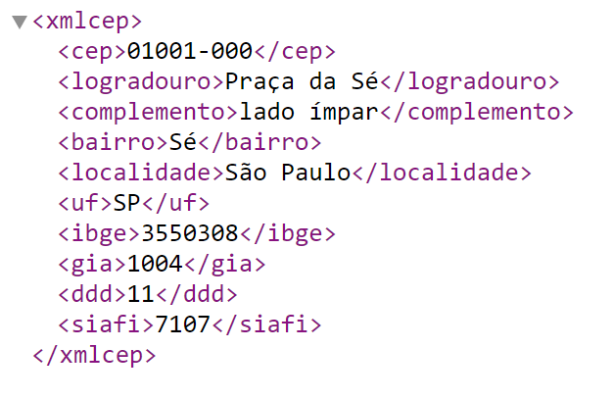
Tipos de Resposta
JSON
XML

Slide 20
REST / RESTful
Trata-se de uma abstração da arquitetura da Web. Resumidamente, o REST consiste em princípios/regras que, quando seguidas, permitem a criação de um projeto com interfaces bem definidas.
Desta forma, permite a comunicação entre aplicações.
Sistemas que utilizam os princípios REST são chamados de RESTful.
Em resumo:
REST: conjunto de princípios de arquitetura
RESTful: capacidade de determinado sistema aplicar os princípios de REST.

Slide 21
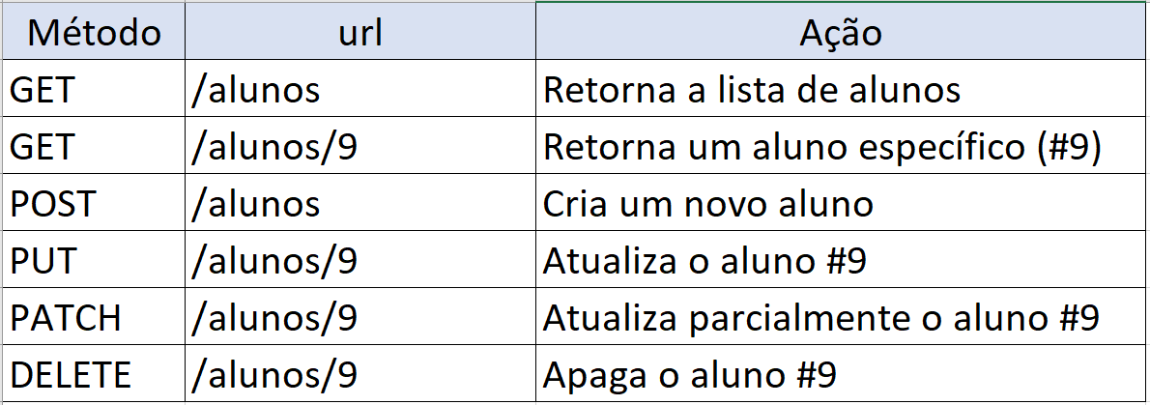
Métodos HTTP
A ideia é separar a API em recursos lógicos; Manipulamos esses recursos usando requisições HTTP; Os métodos GET, POST, PUT, PATCH ou DELETE tem um significado específico.

Slide 22
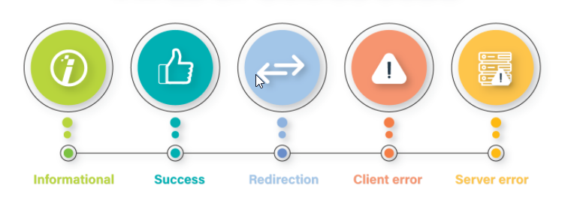
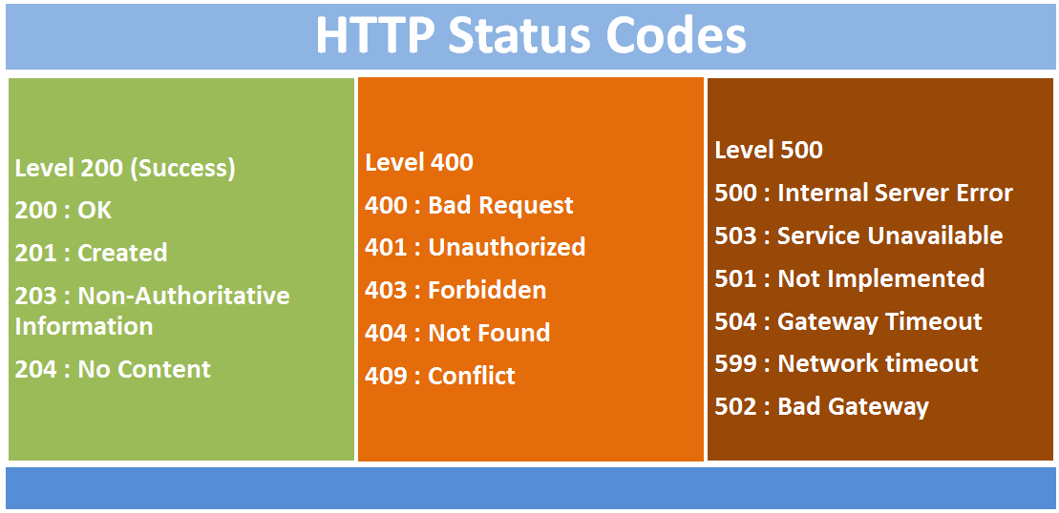
Status das Respostas HTTP
Exemplos:
Ver mais em : https://developer.mozilla.org/pt-BR/docs/Web/HTTP/Status

Slide 23
Entendendo na Prática

Slide 24



O que precisaremos?
Git (https://git-scm.com/)
NodeJS (https://nodejs.org)
Visual Studio Code ou a IDE de sua preferência (https://code.visualstudio.com/download)

